Slide 1
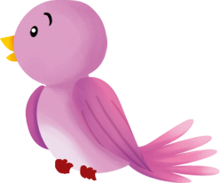



Slide 2
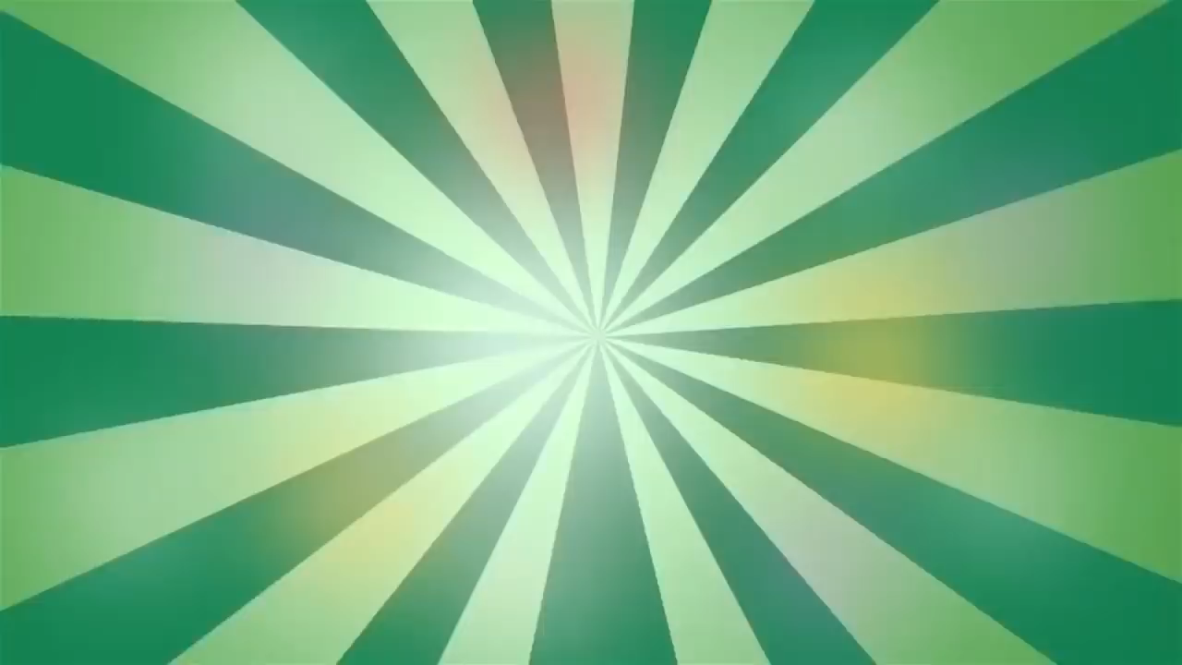

Slide 3

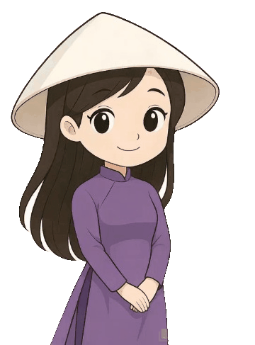
Chú thỏ con có những điểm gì nổi bật đáng yêu?
Notes:
Những từ chỉ bộ lông, màu mắt, đôi tai của thỏ là những từ chỉ đặc điểm mà cô sẽ giới thiệu trong tiết học hôm nay.

Slide 4



Thứ …. ngày …. tháng …. năm …

Slide 5


Slide 6
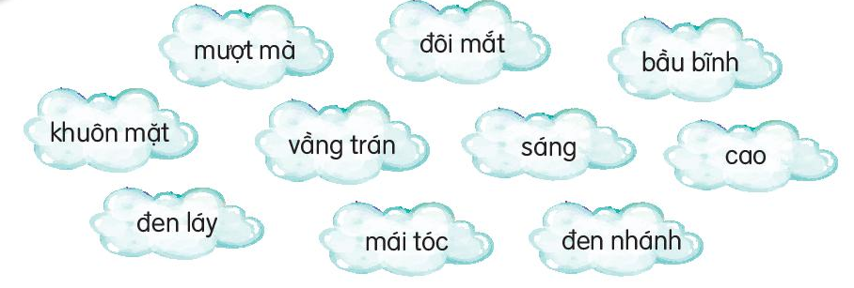
1. Những từ nào dưới đây chỉ đặc điểm?

Slide 7
Các bạn hãy cùng tham gia trò chơi ong về tổ để tìm những từ chỉ đặc điểm nhé

Slide 8





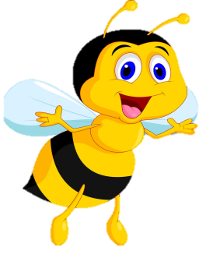
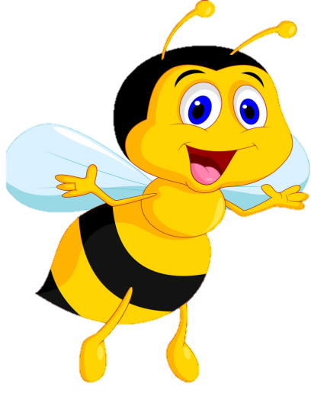
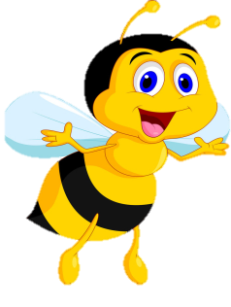


ONG VỀ TỔ

Slide 9


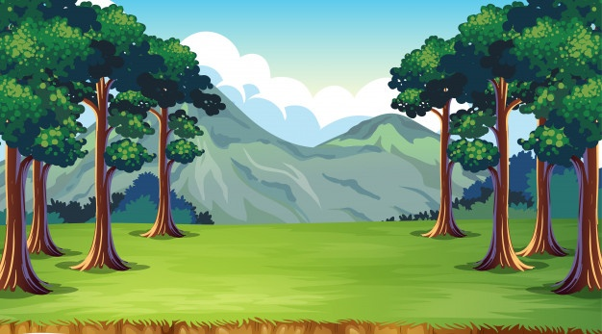


TN chỉ bộ phận cơ thể
TN chỉ đặc điểm
mượt mà
Đôi mắt
cao
sáng
Vầng trán
đen láy
khuôn mặt
đen nhánh
Mái tóc
bầu bĩnh

Slide 10

2. Ghép các từ ngữ ở bài tập 1 để tạo câu nêu đặc điểm.

Slide 11
Trong vòng 1 phút, hãy ghép các từ ngữ ở bài 1 tạo thành câu chỉ đặc điểm
Bắt đầu
Hết giờ
Ví dụ: Đôi mắt đen láy
60
50
10
40
20
30

Slide 12
Kiểm tra đáp án
→ Khuôn mặt bầu bĩnh.
→ Mái tóc đen nhánh.
→ Vầng trán cao.
→ Đôi mắt sáng.
→ Mái tóc mượt mà.
→ Khuôn mặt sáng.

Slide 13
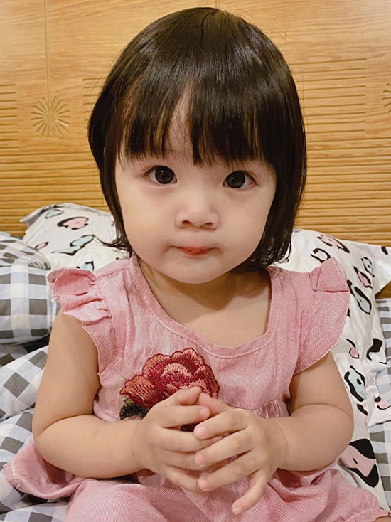
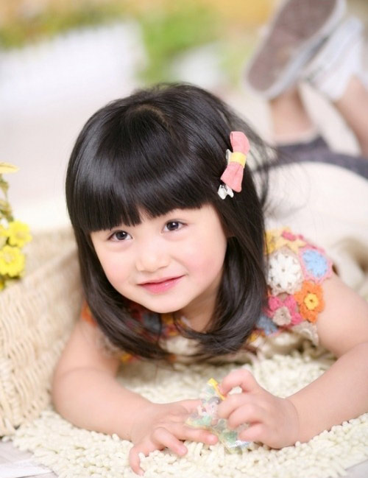
3. Đặt một câu nêu đặc điểm ngoại hình của một bạn trong lớp em.
→ Bạn An có đôi mắt đen láy.
→ Bạn Lan có mái tóc mượt mà.

Slide 14


DẶN DÒ
GV ĐIỀN VÀO ĐÂY
GV ĐIỀN VÀO ĐÂY
GV ĐIỀN VÀO ĐÂY
GV ĐIỀN VÀO ĐÂY

Slide 15


